Slide 1


Korea Institute for
Health and Social Affairs
연구실적 제출방법

Slide 2
응시원서: 연구실적(연구직 필수 작성)
※ 공고일 기준 최근 3년간 수행한 모집분야 관련 연구실적으로 증빙이 첨부된 경우에 한하여 계량평가 반영
※ 증빙파일은 게재된 학술지의 표지 및 목차 사본을 첨부하되 제목, 저자 확인이 가능한 페이지가 반드시 포함되어야 함.
(다음 페이지 예시 참조) / 발표자료 원본 전체를 올리는 것이 아님에 유의
- 게재 학술지명, 발간호, 논문주제, 참여연구진 이름과, 역할에 대한 정보가 포함된 페이지면 충분함.
(온라인 게재만을 하는 경우 위 정보가 포함된 페이지 캡쳐본 제출 가능)
- 학술지인용색인 등에서 제공되는 정보페이지로 상기 내용이 확인 가능한 경우 해당 자료를 첨부하면 인정 가능
※ 교신 저자의 경우 첨부된 증빙자료에서 교신저자 여부가 명확히 확인될 경우에 한하여 관련 연구실적 인정
※ 파일 호환성 문제 등의 방지를 위하여 제출되는 모든 증빙파일은 1개 실적 당 1개 PDF 파일로 각각 변환하여 제출
- 파일명: 연구주제(지원자명).PDF

Slide 3
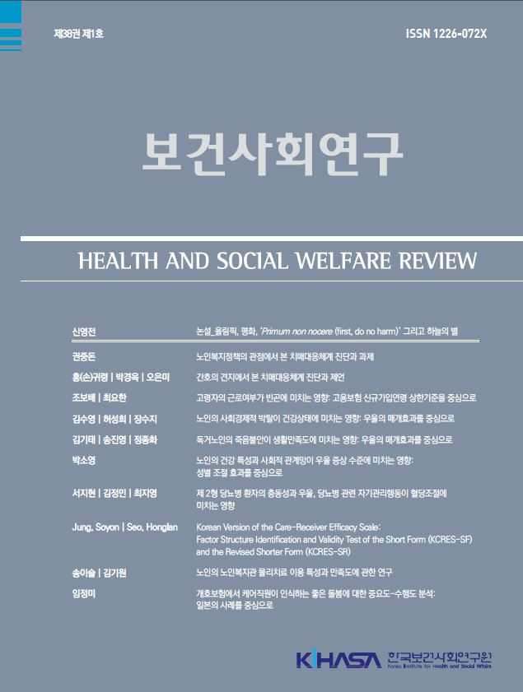
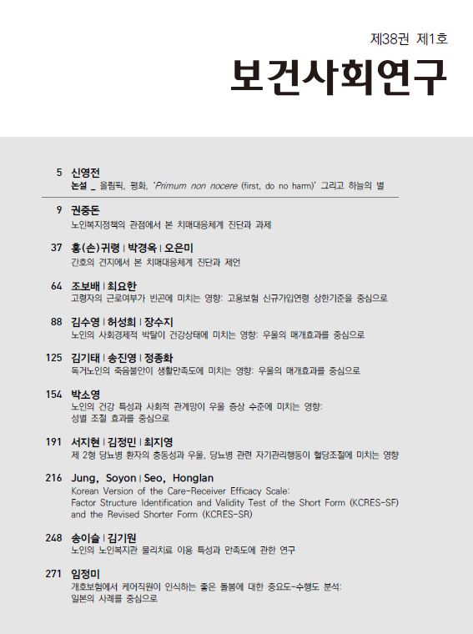
응시원서: 연구실적 증빙 예시
○ 공고일 기준 최근 3년간 수행한 모집분야 관련 연구실적을 중심으로 제출하되 증빙첨부시 표지, 목차사본만 제출
(원문 전체를 제출하는 것이 아니며, 본문 내 개인정보 등이 포함될 경우 첨부되지 않을 수 있음.)
○ 학위논문의 경우 3페이지 이내 국문요약본 반드시 첨부(※ 미첨부시 결격사유이며 학교명, 지도교수 등 블라인드 필수)
○ 연구실적 등록 시 발표년월일 반드시 작성 필요(※ 미작성시 해당 연구실적 불인정)
○ 관련 증빙(발간 예정의 경우 발간예정증명서 첨부 가능)이 첨부된 자료에 한하여 연구실적 계량 점수 반영

